Slide 1
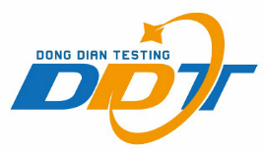
中国·天津
东电检测技术服务（天津）有限公司

Slide 2
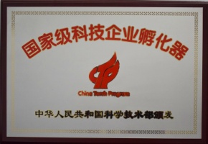
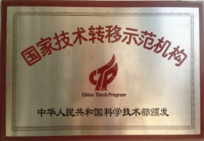
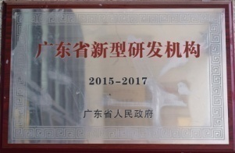
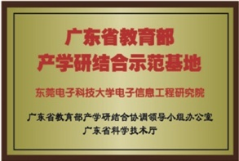
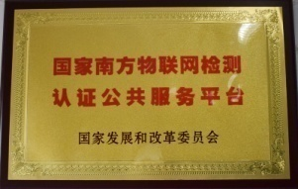
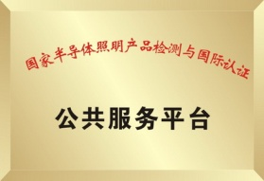
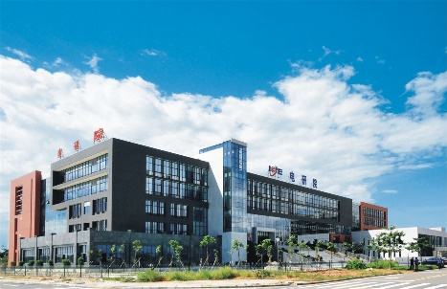
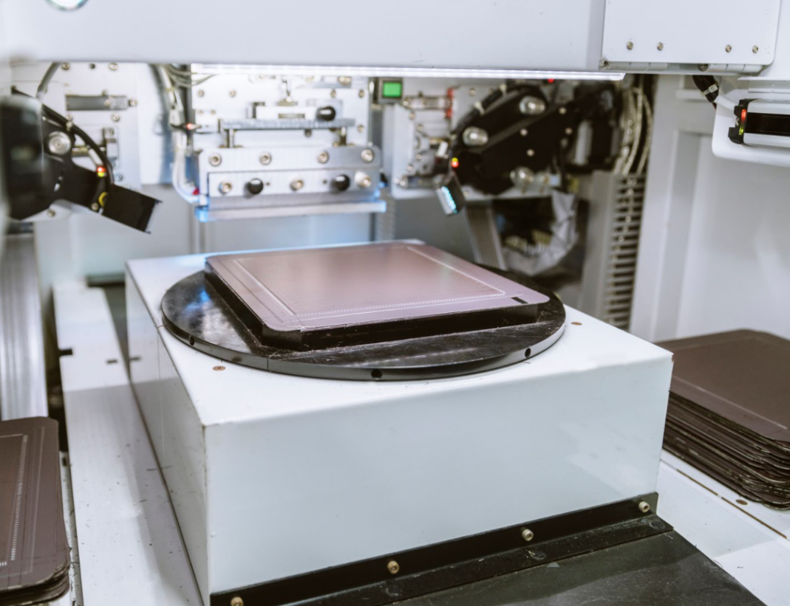
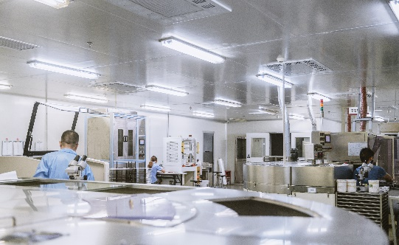
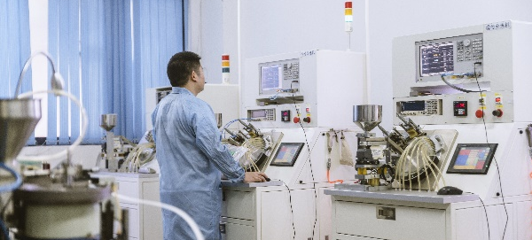
关于电子科技大学广东电子信息工程研究院
东电检测隶属于电子科技大学广东电子信息工程研究院（简称电研院），电研院是于2007年8月17日由东莞市人民政府、广东省科技厅和电子科技大学联合共建，是省部产学研合作创新平台。
国家级产学研科技服务平台
国家科技转移示范机构
国家级科技企业孵化器、国家级众创空间
承担实施了国家863计划、国家“核高基”等200项科技项目
● 3个院士工作站 ● 9个研究中心
● 30多家孵化企业 ● 200余项专利
● 60余个行业重大技术服务平台 ● 5个公服务实验室
电磁兼容公共实验室
射频通讯检测公共实验室
汽车电子公共实验室
安规实公共实验室
可靠性检测公共实验室
电研院目前在北斗导航、汽车电子、网络空间安全、健康云等高端电子信息应用领域，具备行业领先优势。

Slide 3
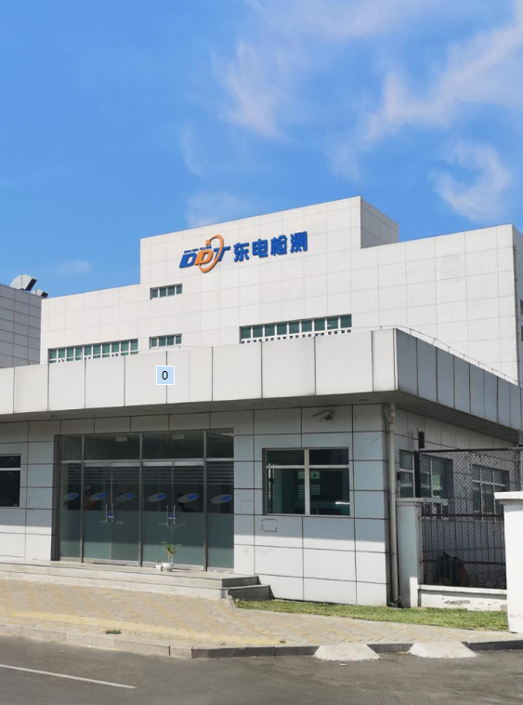
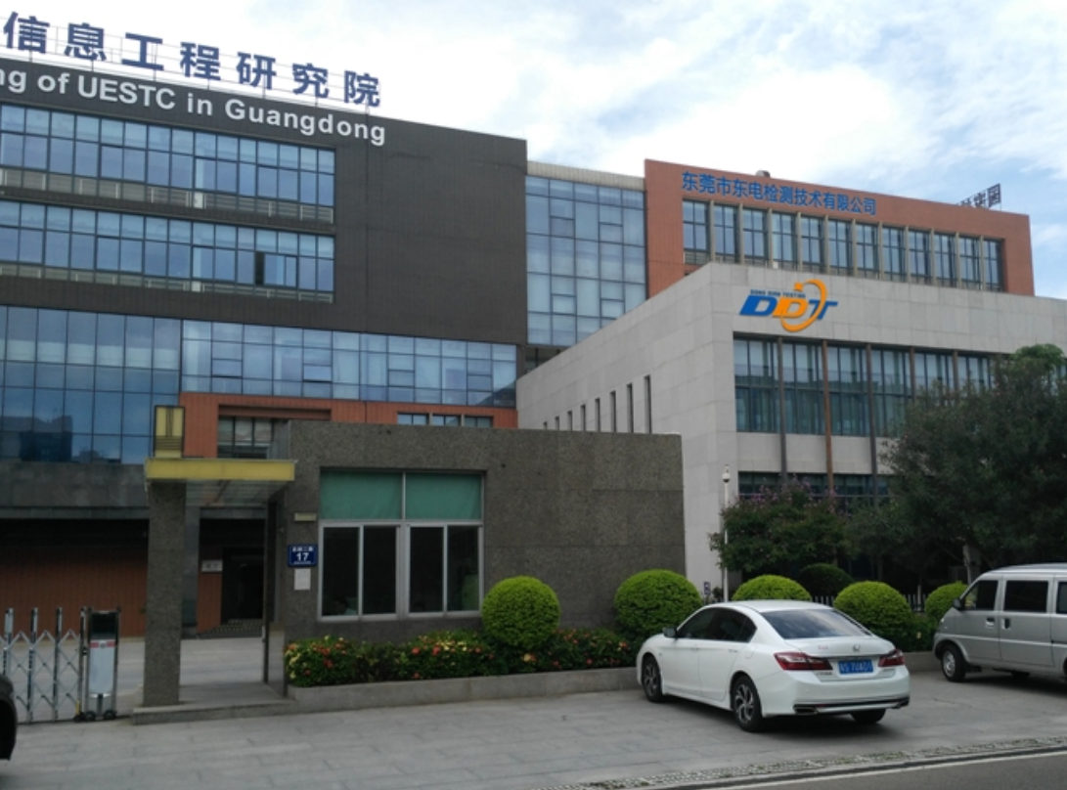
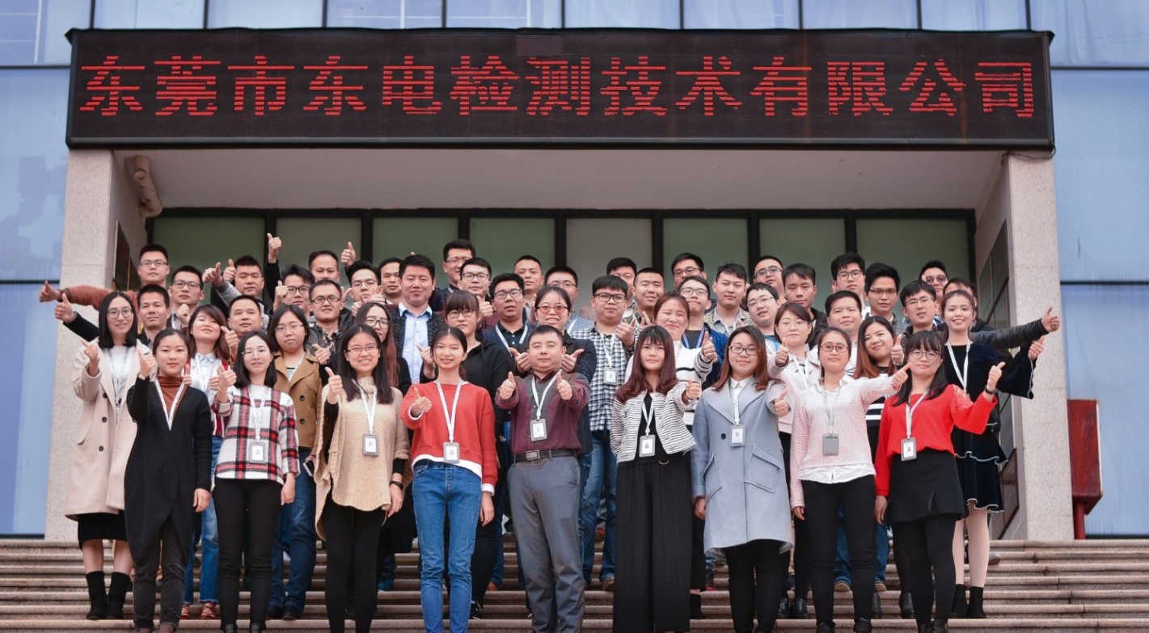
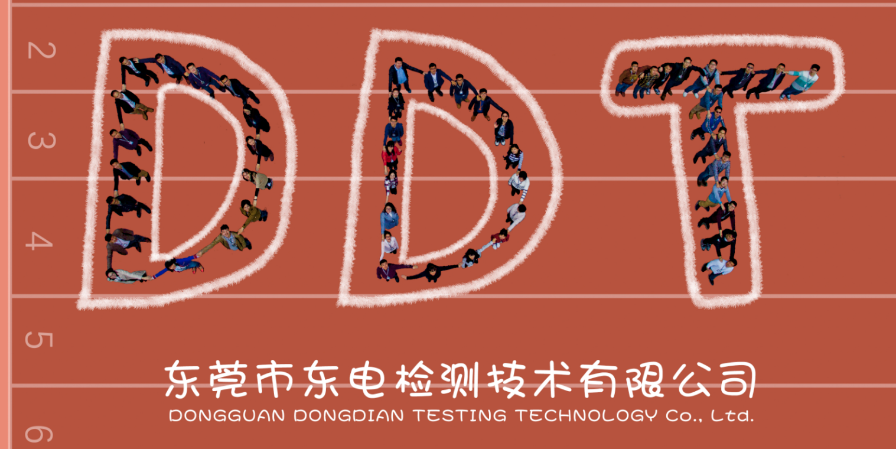
关于东电检测
电子科技大学广东电子信息工程研究院
独立第三方电子电气产品检测与认证实验室
获得CNAS, A2LA, NVLAP, UKAS等40多项资质
建有东莞、天津两个检测基地
覆盖电磁兼容、环境可靠性、射频、电气安全、汽车电子、电池、能效检测领域
涵盖50多个国家和地区的70多项认证服务
东电
检测
东莞市东电检测技术有限公司
位于东莞松山湖
电研院孵化企业
东莞检测基地
东莞基地
东电检测技术服务（天津）
有限公司
位于天津市西青区
原三星国际质量研究所(2019东电收购)
01
主营业务
● 产品检测 ● 产品认证 ● 产品整改 ● 实验室建设
● 项目验收报告 ● 实验室租用 ● 质检报告 ● 技术咨询与顾问
02
检测领域
● 电磁兼容 ● 电气安全 ● 环境可靠性 ● 射频通讯
● 汽车电子 ● 能效 ● 电池
服务产品类别
03
● 信息技术产品 ● 音视频产品 ● 无线通讯产品 ●照明产品 ●医疗产品 ●家电产品 ● 汽车电子与零部件产品 ● 电池

Slide 4
公司组织架构
东电检测技术服务(天津)有限公司
销售中心
客服中心
技术中心
品质部
行政部
财务部
国际认证部
项目与客服部
EMC
实验室
汽车电子实验室
安全实验室
能效实验室
可靠性实验室
声学实验室

Slide 5
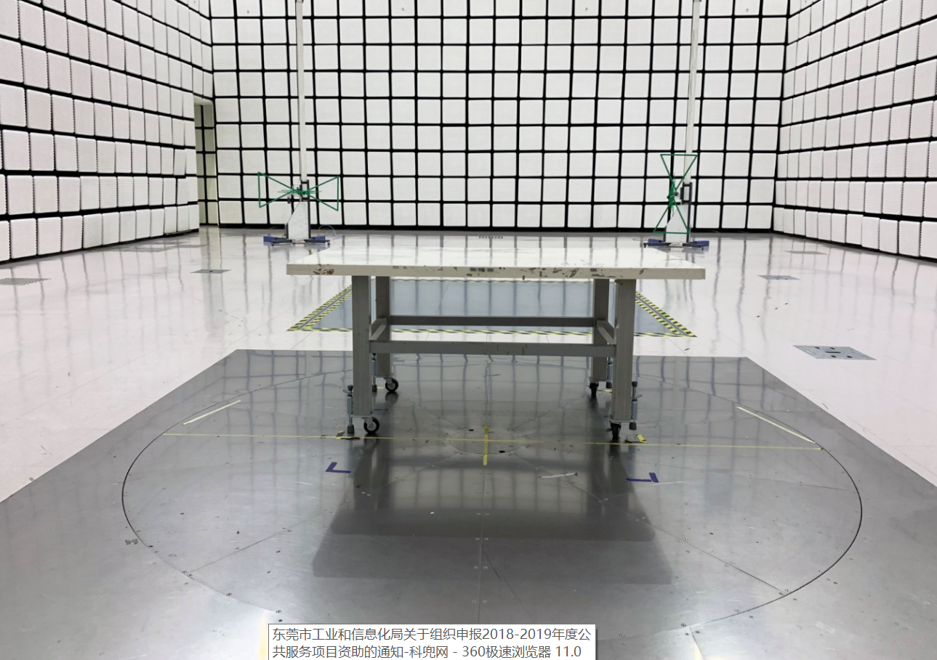
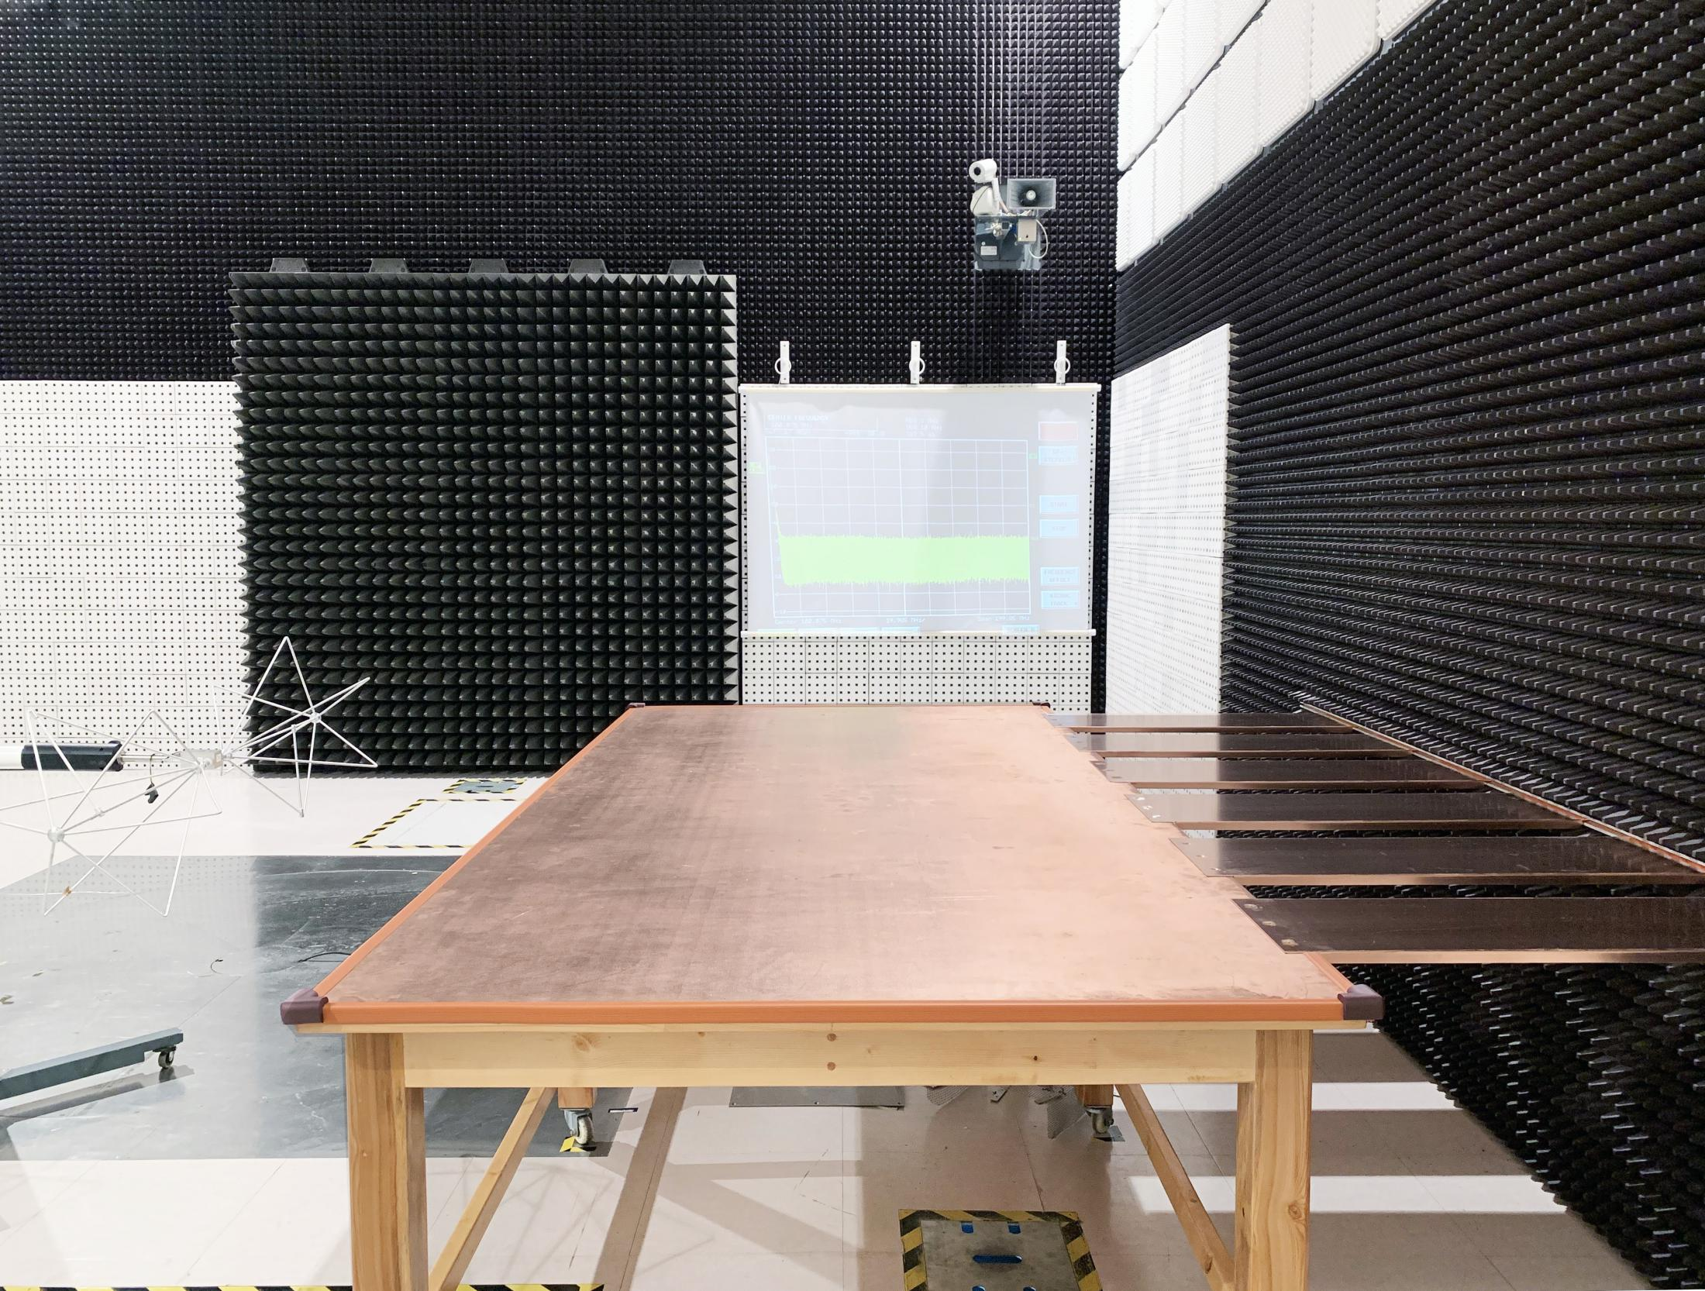
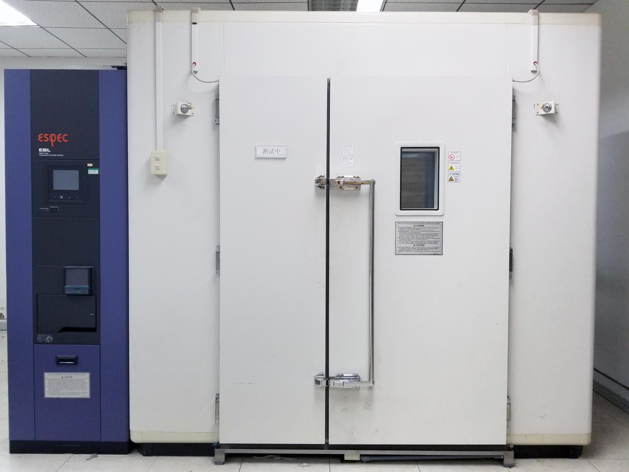
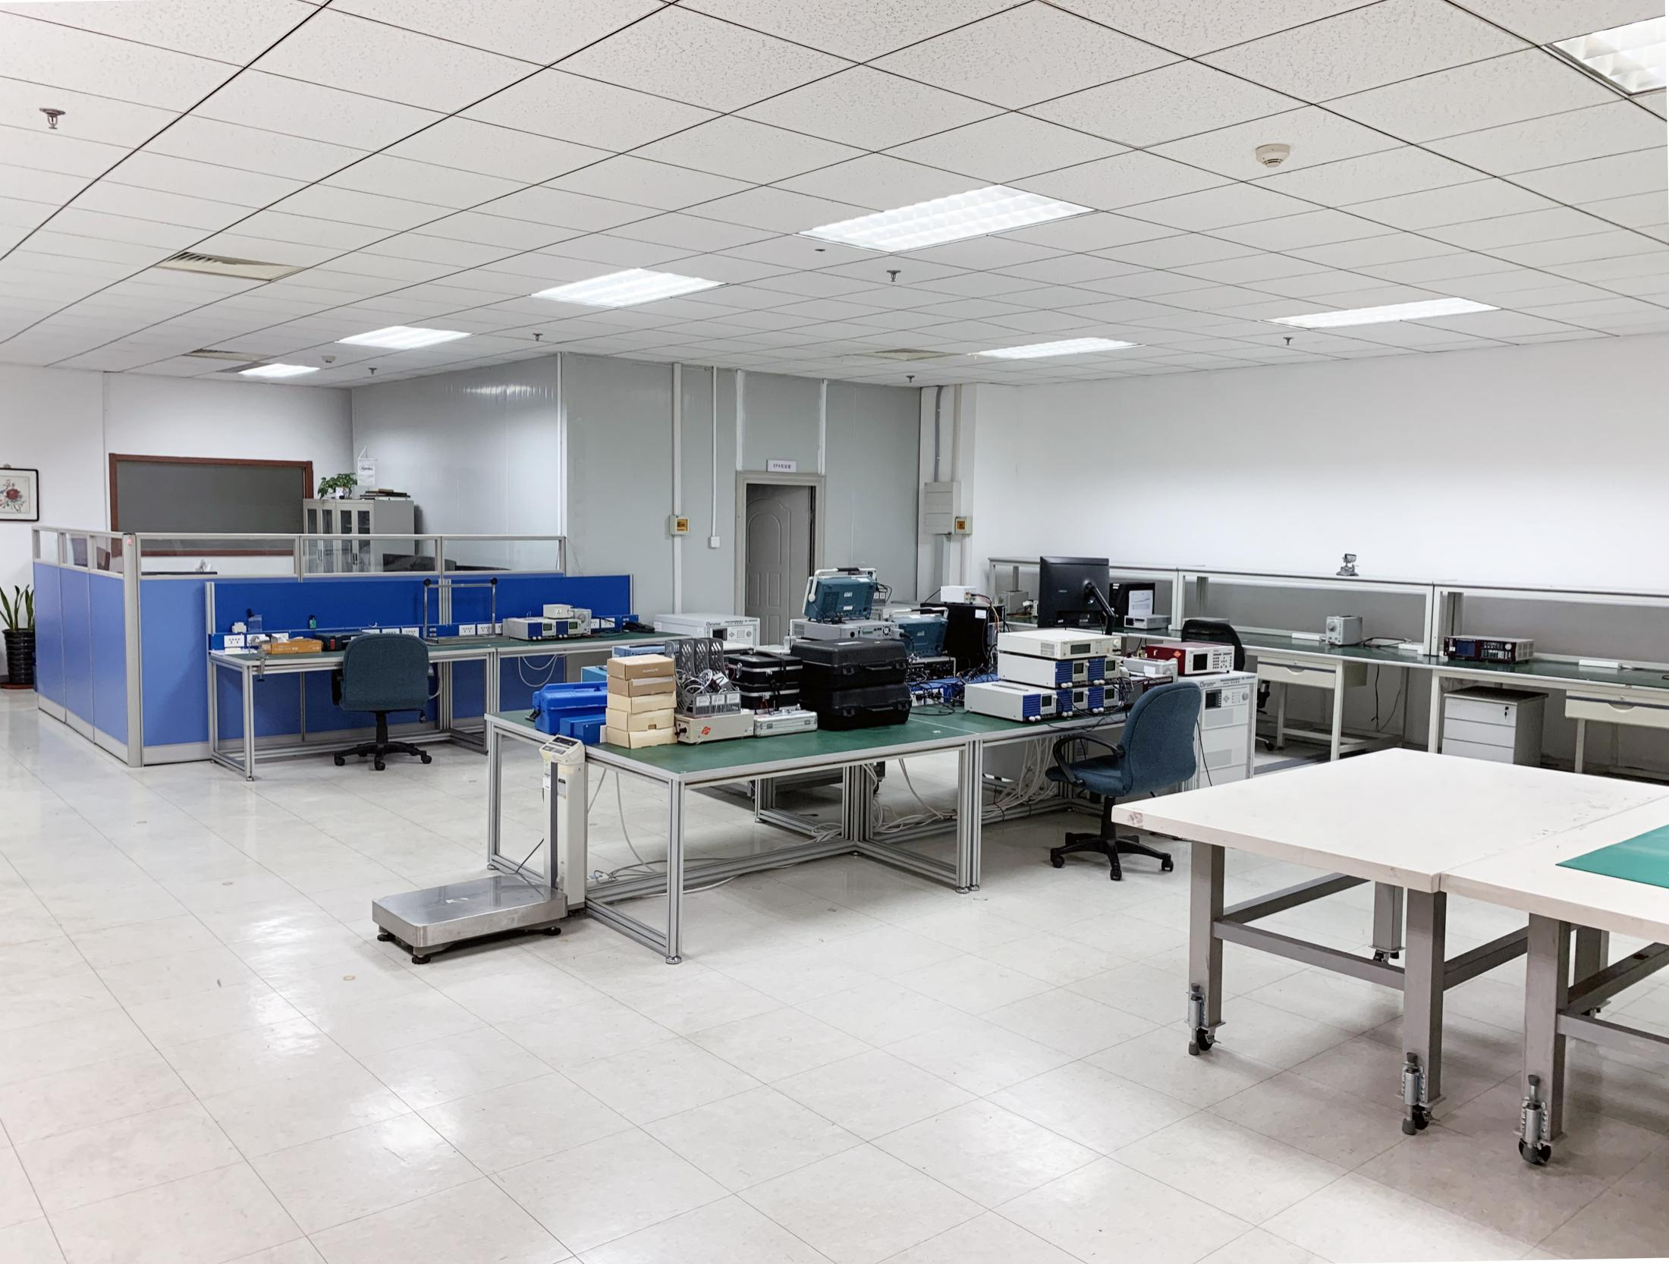
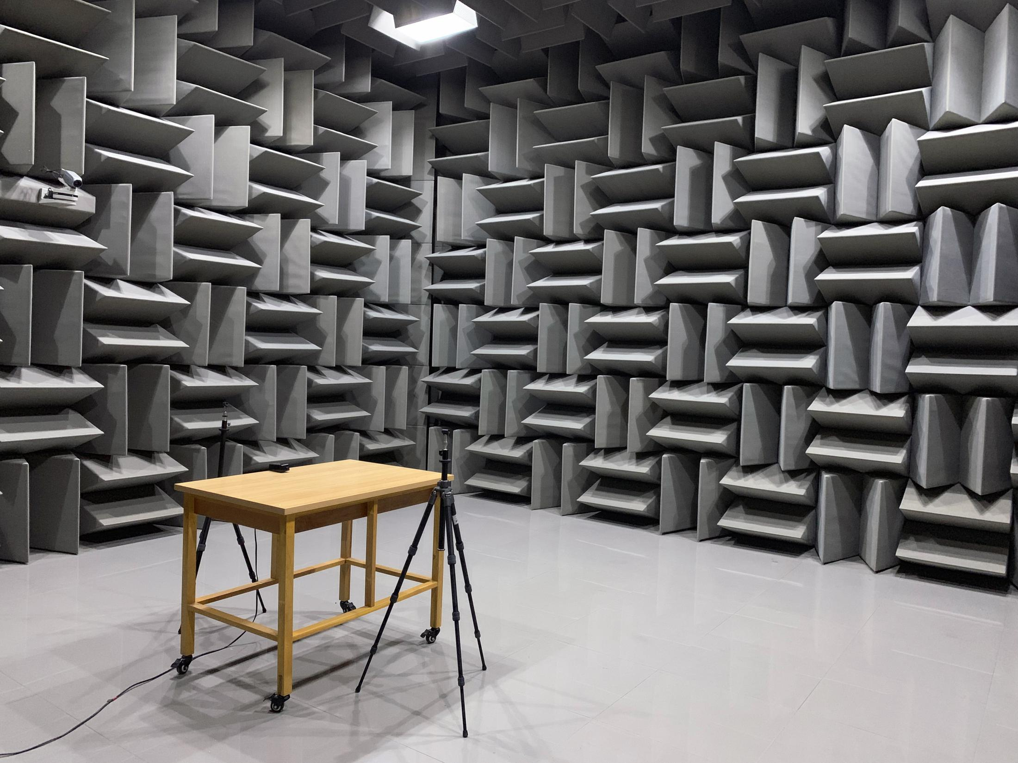
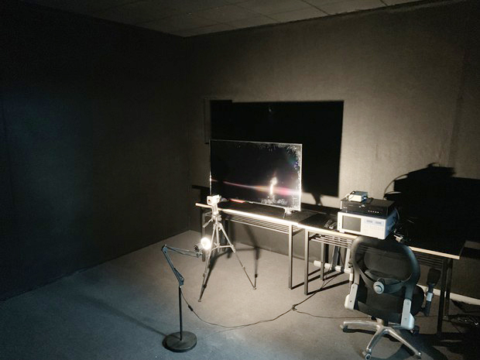
测试场地
电磁兼容实验室
汽车电子实验室
可靠性实验室
安规实验室
声学实验室
能效实验室
Notes:
东莞检测基地：电磁兼容实验室图片换成暗室照片

Slide 6
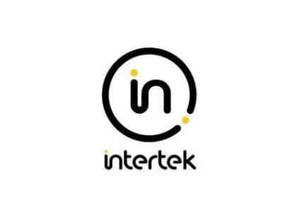
资质和荣誉
中国CNAS:L6451 | 美国A2LA:3870.01 | 中国CMA:2016192536Z
FCC 认可实验室:CN1182 | 加拿大IC 认可实验室:10288A-1 | 南非SABS 授权实验室
TÜV Rheinland CBTL | ITS认可实验室:2014-RLT-LI-117 | CEC加州能效注册实验室
日本C&S JRL,TBL认可实验室 | 日本sony电磁兼容授权实验室 | 美国ZEBRA 授权实验室
Notes:
Sony, 等logo

Slide 7
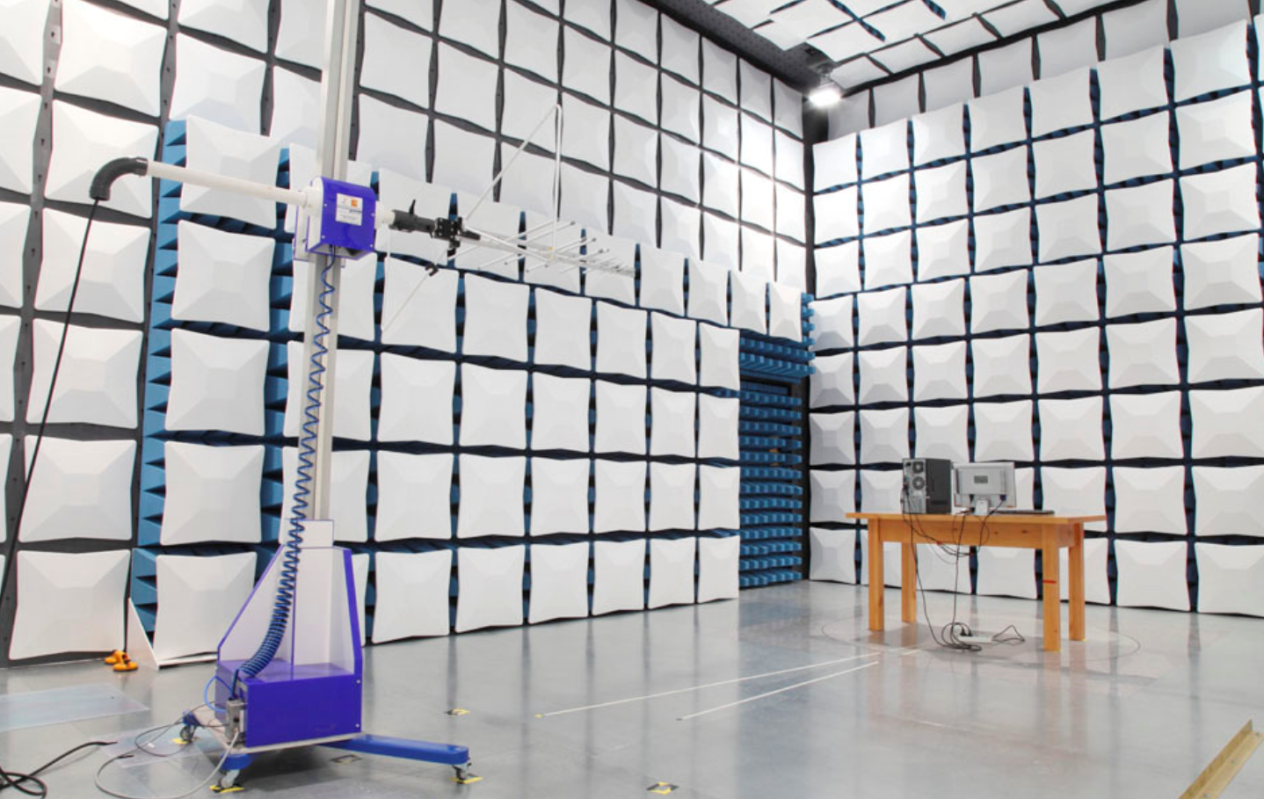
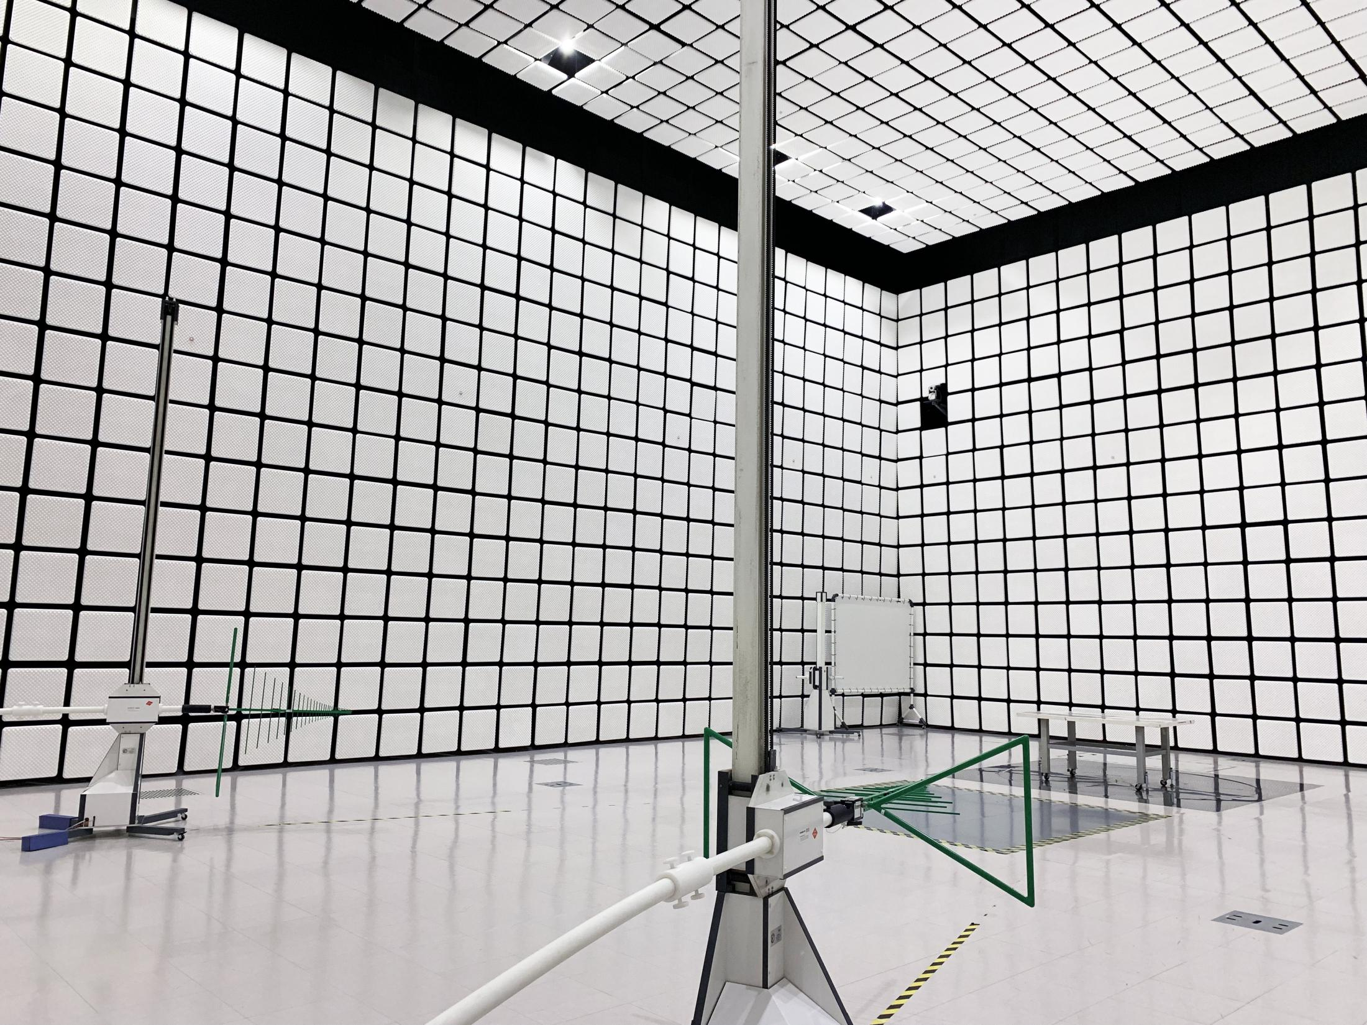
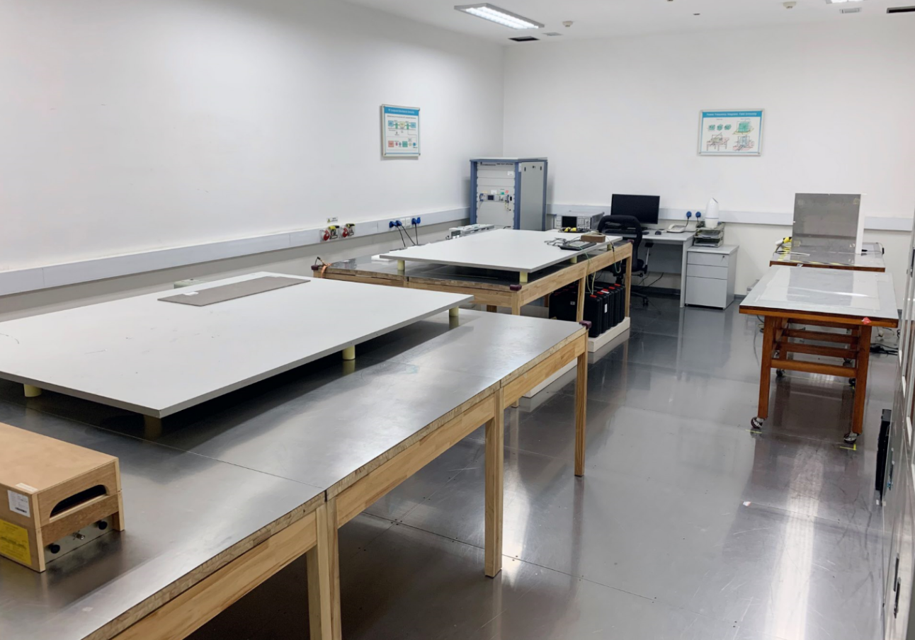
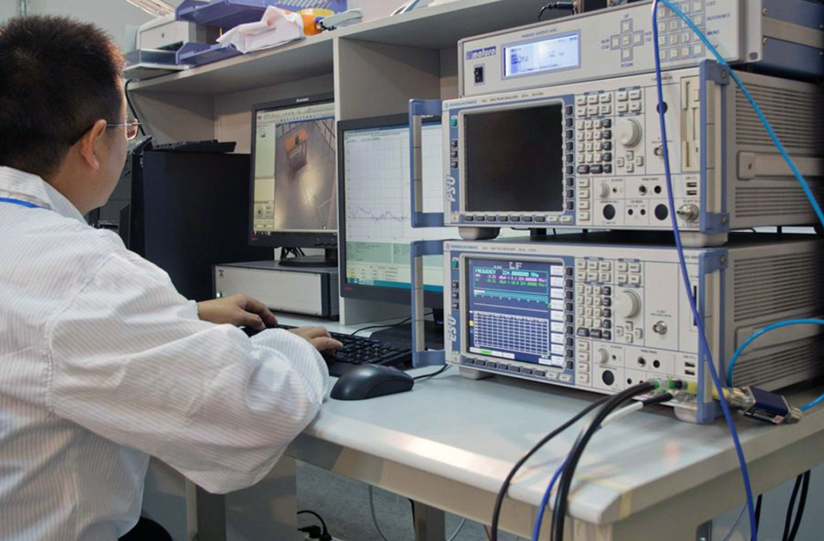
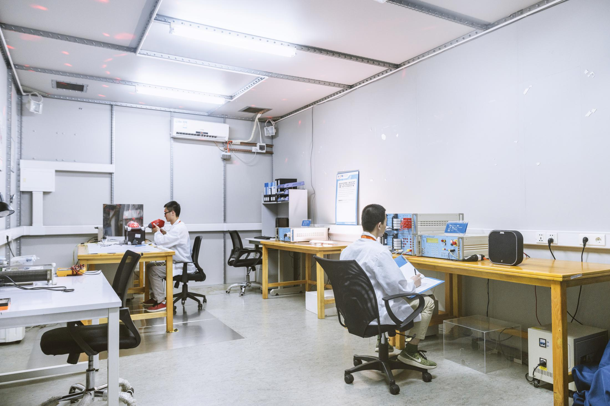
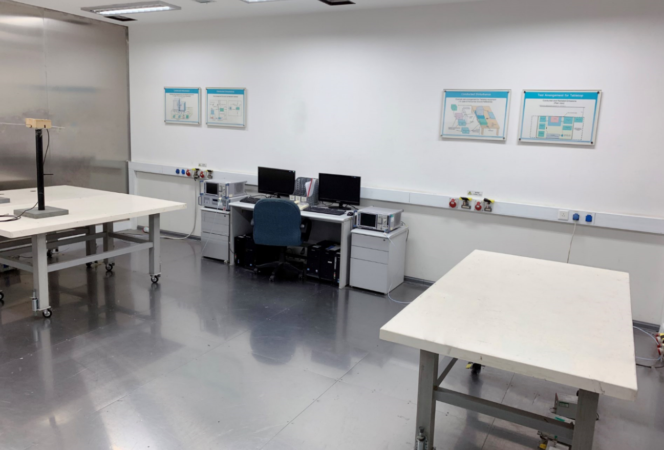
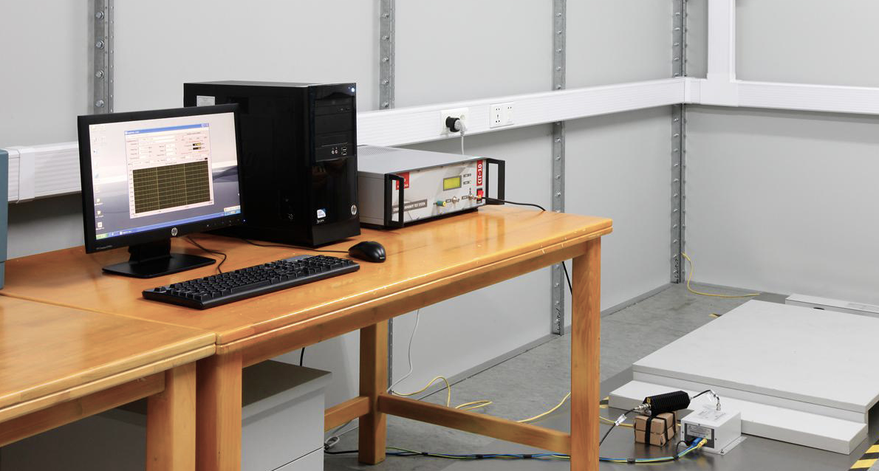
电磁兼容（EMC）实验室
● 10m法半电波暗室 1间
● 3m法半电波暗室 3间
● RF全电波暗室 1间
● 电磁屏蔽室 5间
● 发射测试系统 4套
● 抗扰测试系统 7套
检测产品范围：
■ 信息技术产品 ■ 音视频产品 ■ 灯具照明产品
■ 汽车电子产品 ■ 无线与通讯产品 ■ 家电产品
■ 工业产品 ■ 安防产品

Slide 8
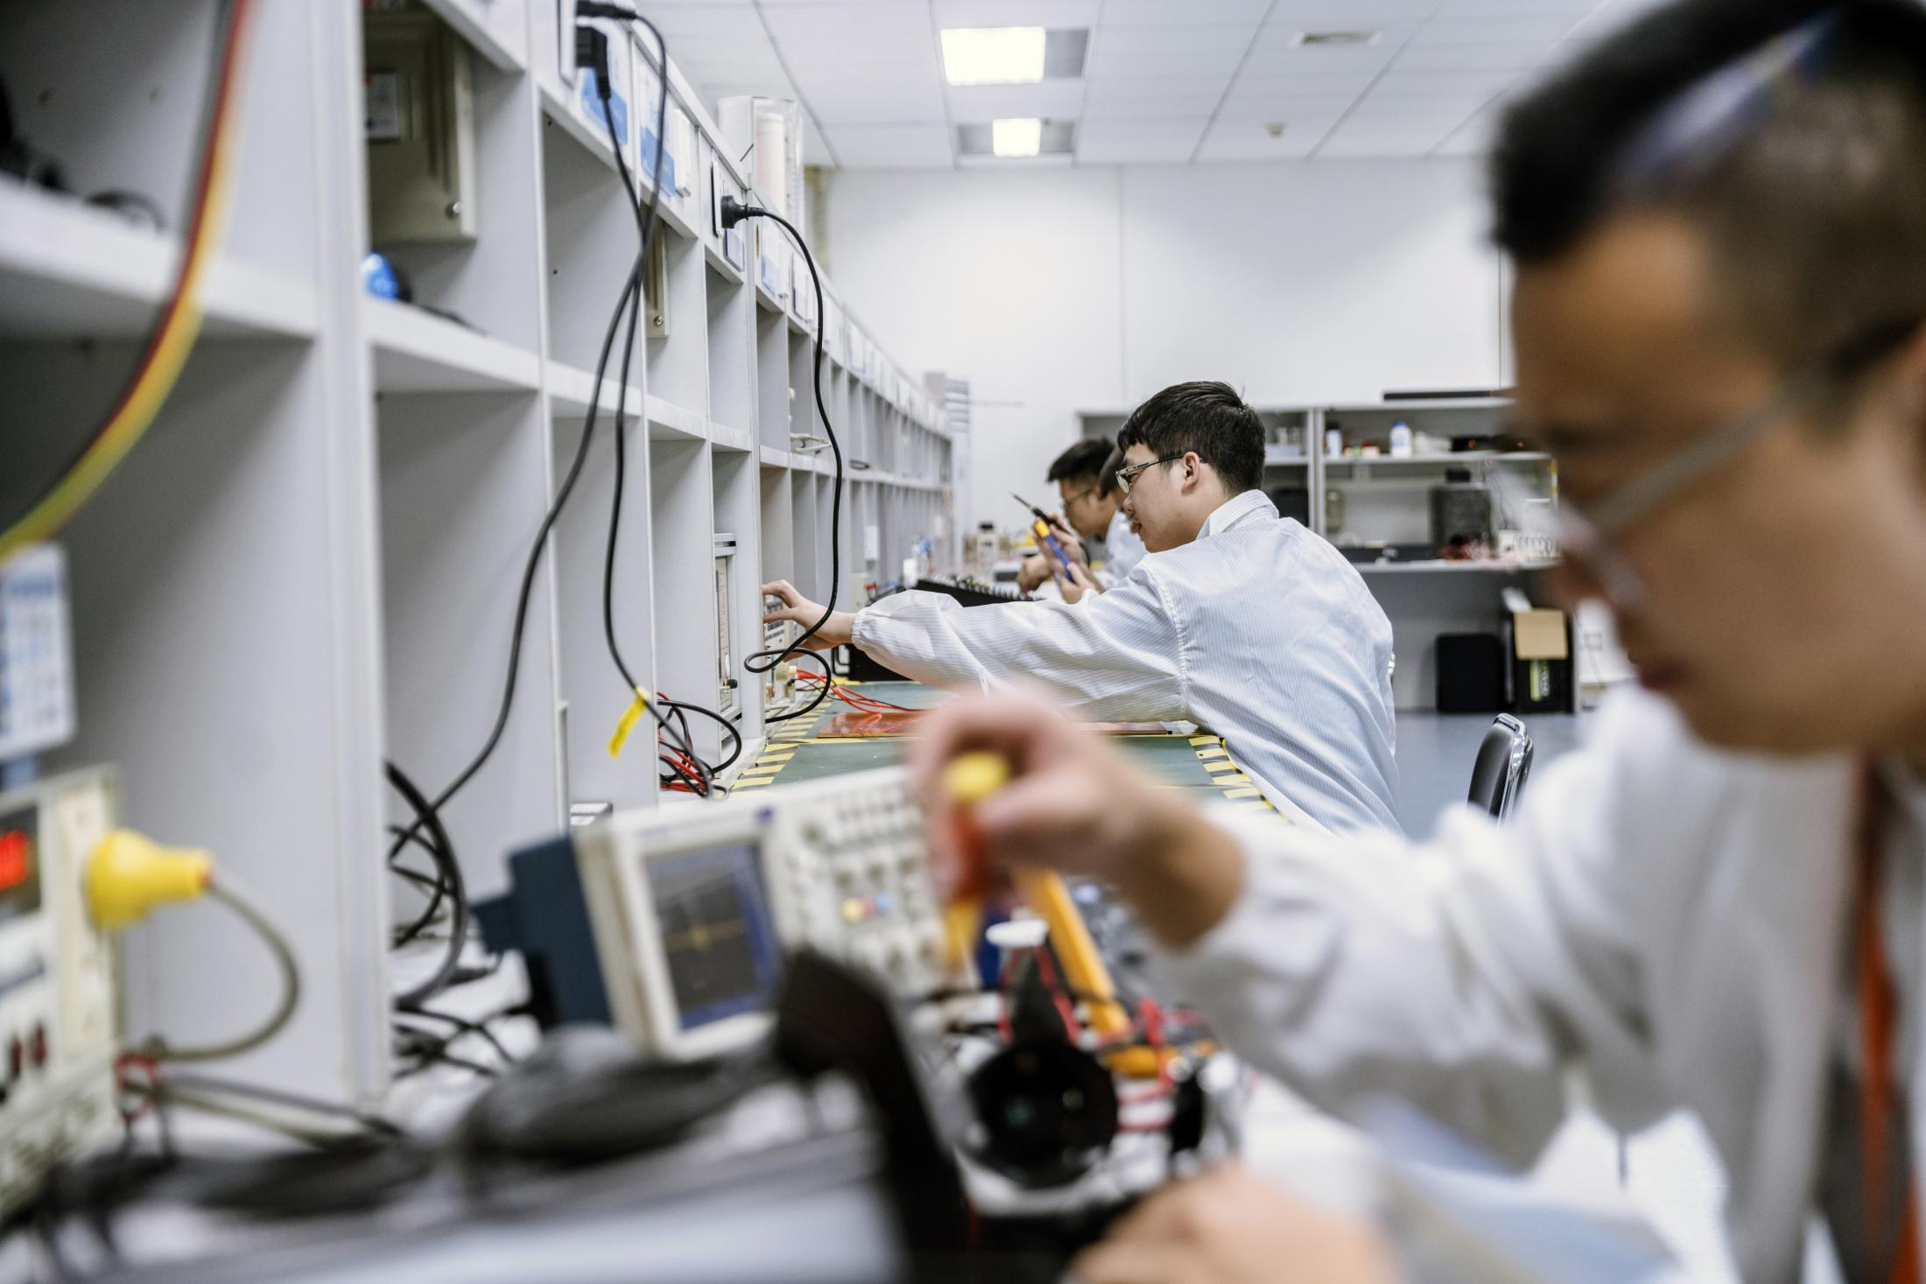
东电检测安规（Safety)实验室
东莞
● 面积500平方，设备240件，具备音视频、信息设备、灯具、插头附件等检测设备系统 ；
● 国际检测项目：TUV莱茵国际CBTL、天祥ETL认证。
★ 拥有经验丰富的安规工程师，为企业解决各类电子电气产品在设计、研发、生产碰到的各类安规问题；
天津
● 面积300平方，具备音视频、信息设备等180多件测试系统。
★ TUV Rheinland CBTL实验室, TUV Rheinland PTL实验室, Nemko, TUV SUD, ITS, CSA等机构授权目击实验室。
服务产品范围
灯具照明产品
电源产品
信息技术产品
音视频产品
家电产品

Slide 9
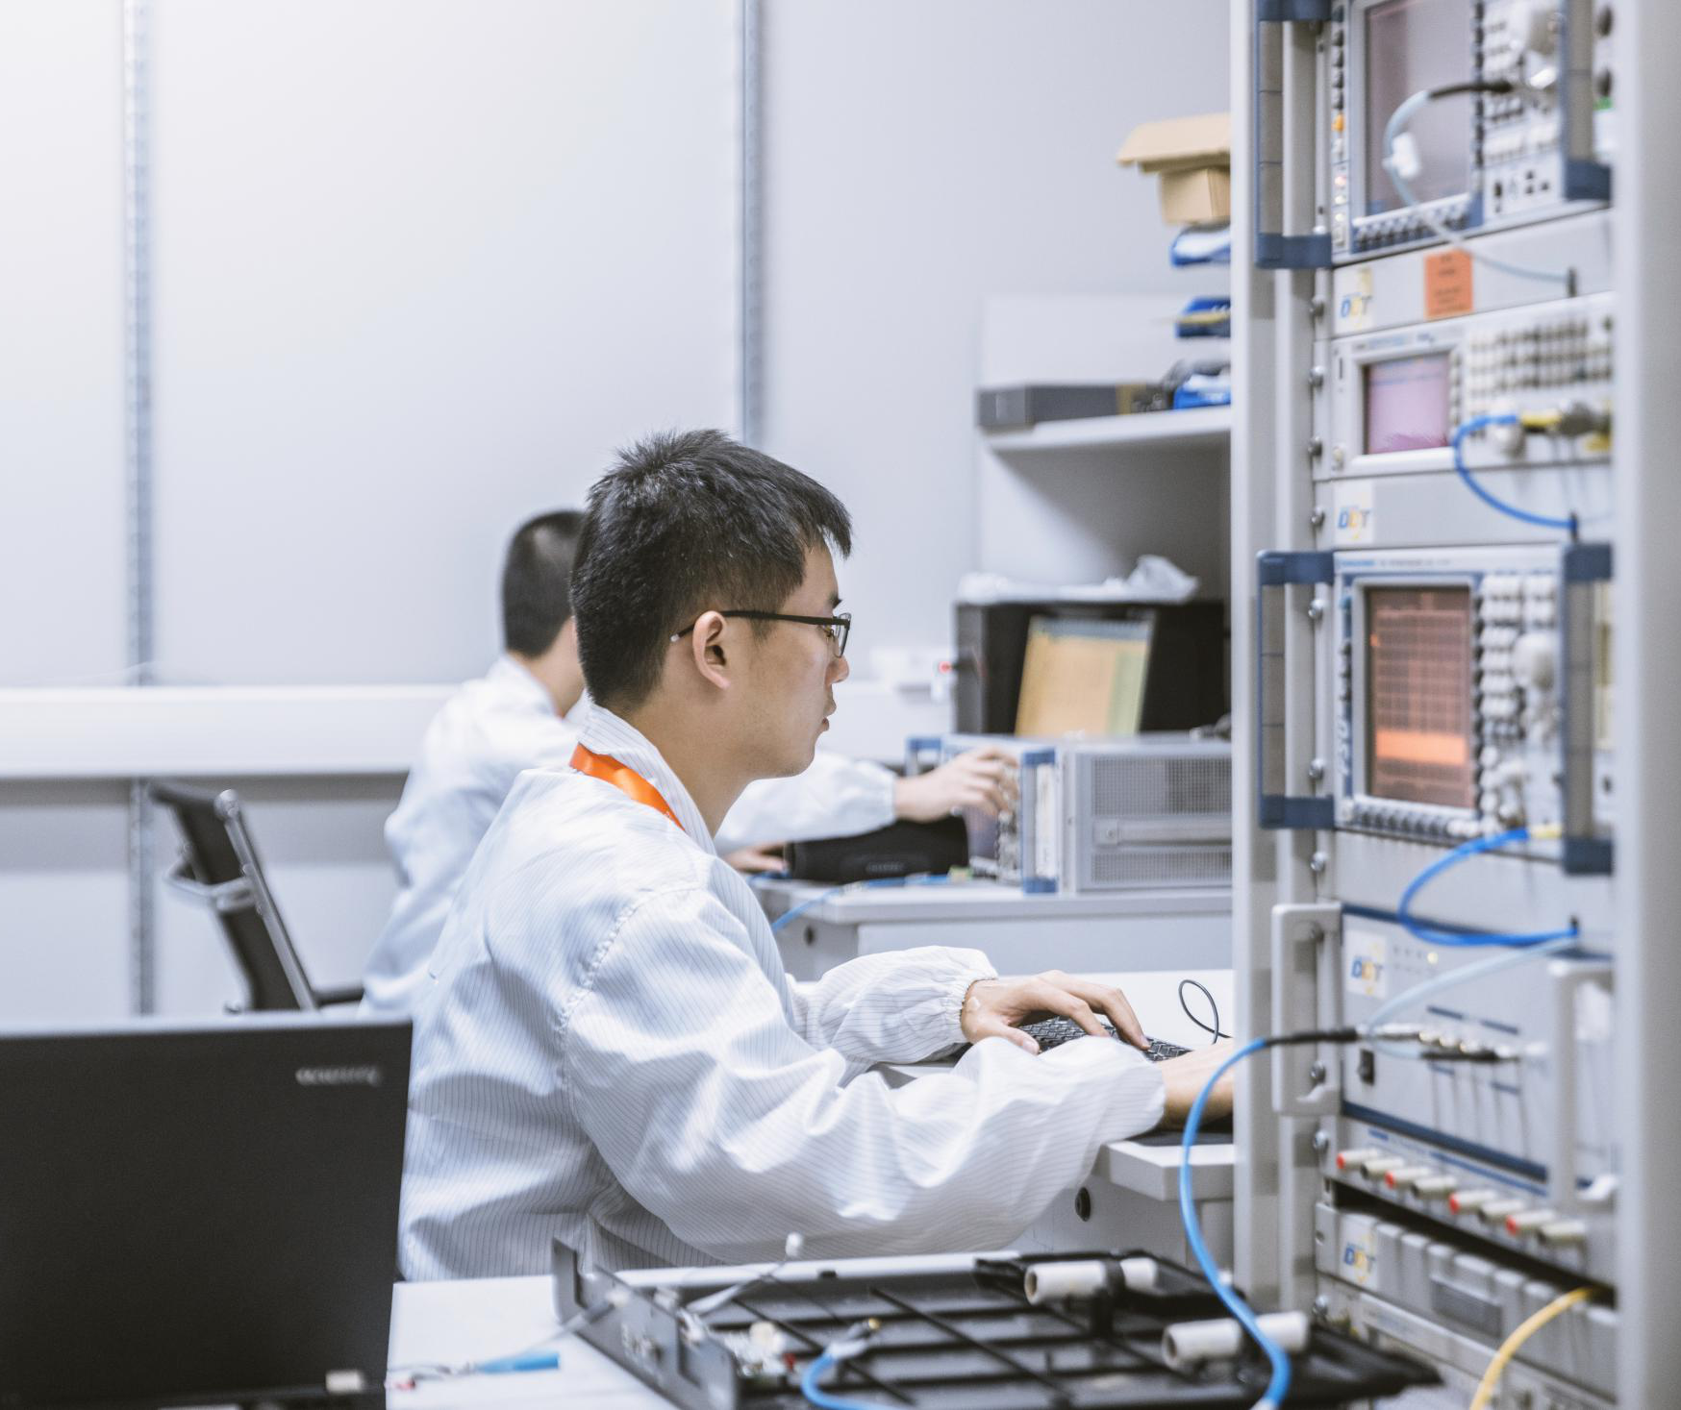
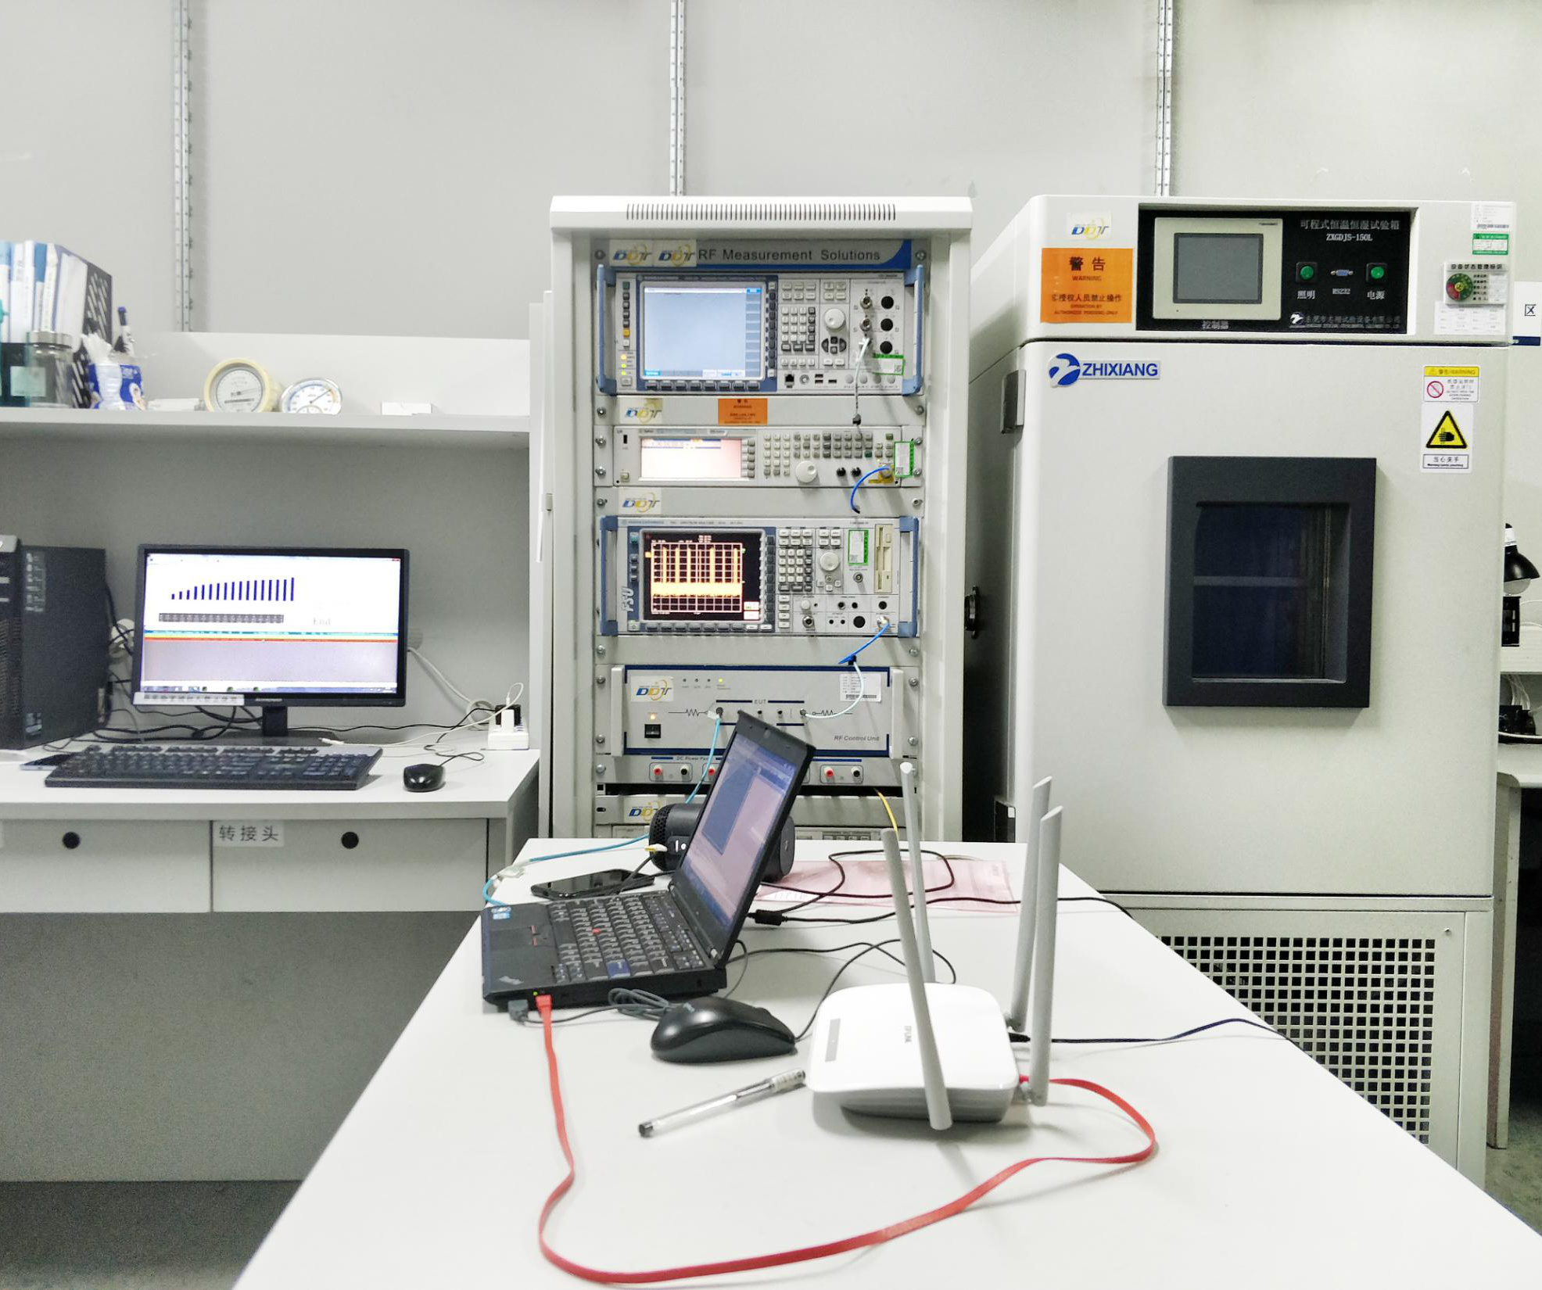
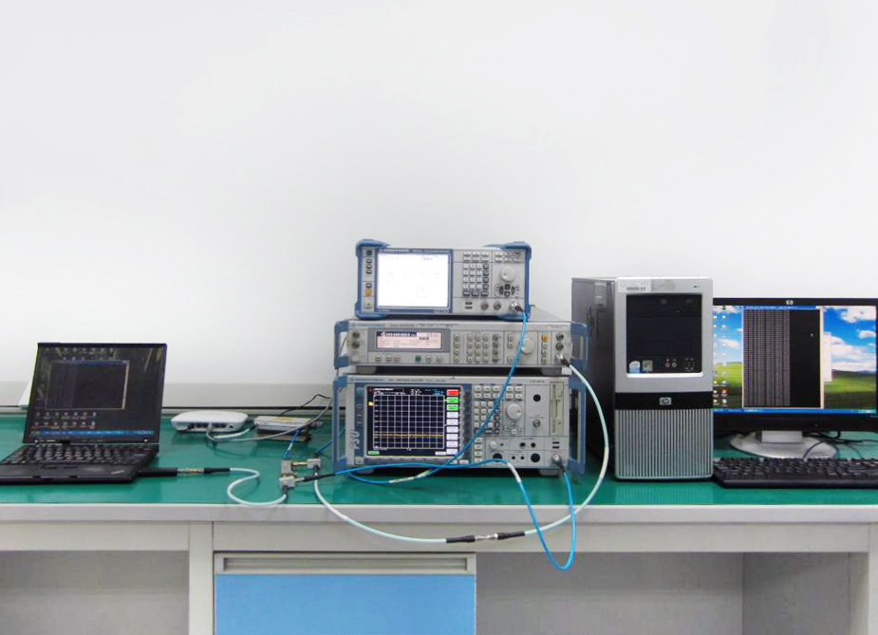
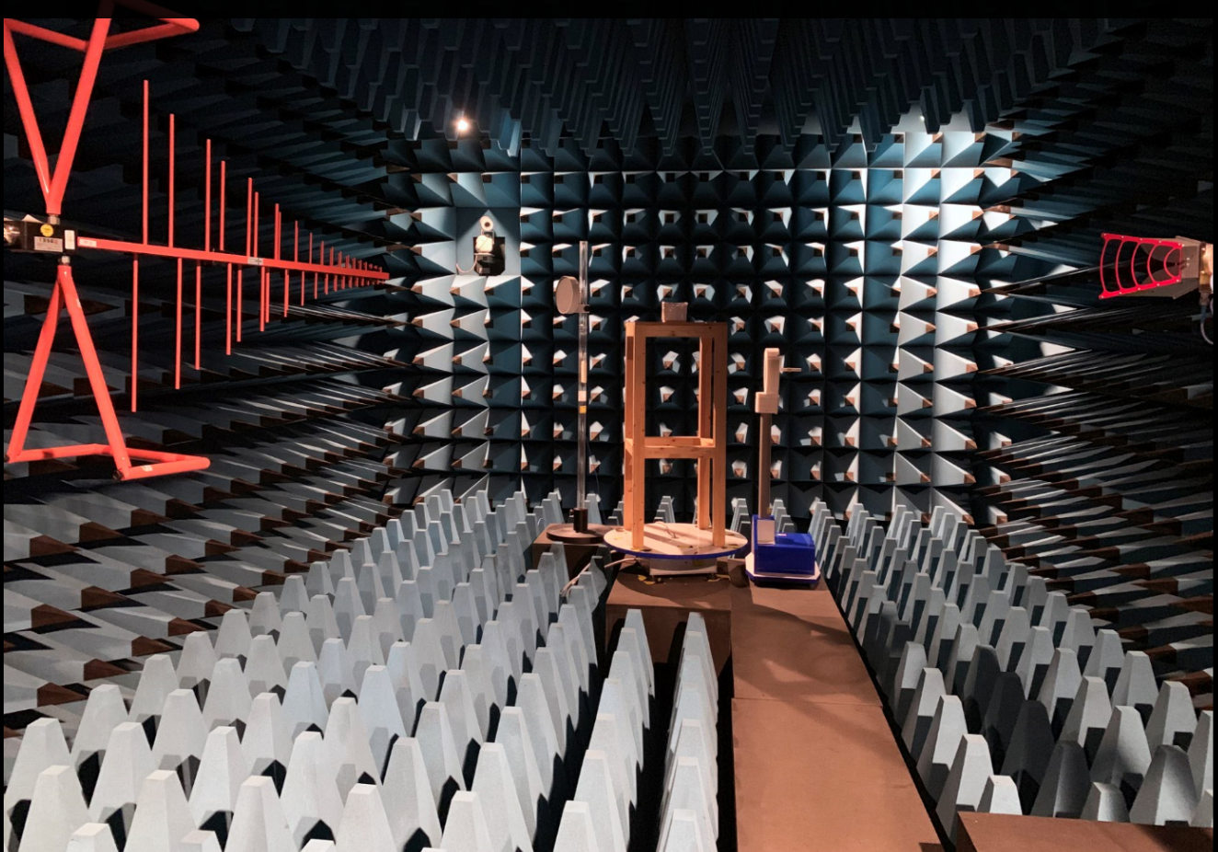
东电检测射频实验室
具备能力：
蓝牙、WI-FI、DFS测试能力；
3G,4G测试能力，GPS、北斗、伽利略、格洛纳斯卫星导航测试能力；
DAB、DVB-T,DVB-S,测试能力；
毫米波雷达测试能力；
无线充电（WPC）测试能力；
全球50多个国家和地区的100多个标准检测能力；
70多项射频认证能力；
拥有设备：
2间射频实验室,1座全电波暗室；
2套SRD, WI-FI, BT 测试系统；
频谱分析仪，综测仪，网络分析仪，信号源，GPS信号源等射频设备100多台。
★ 最高测试频率200GHz。

Slide 10
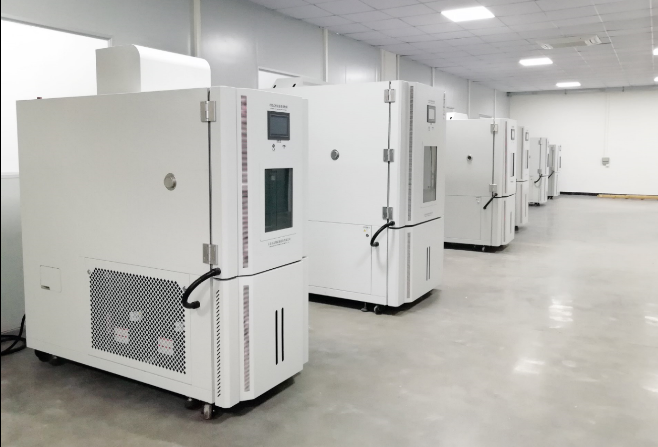
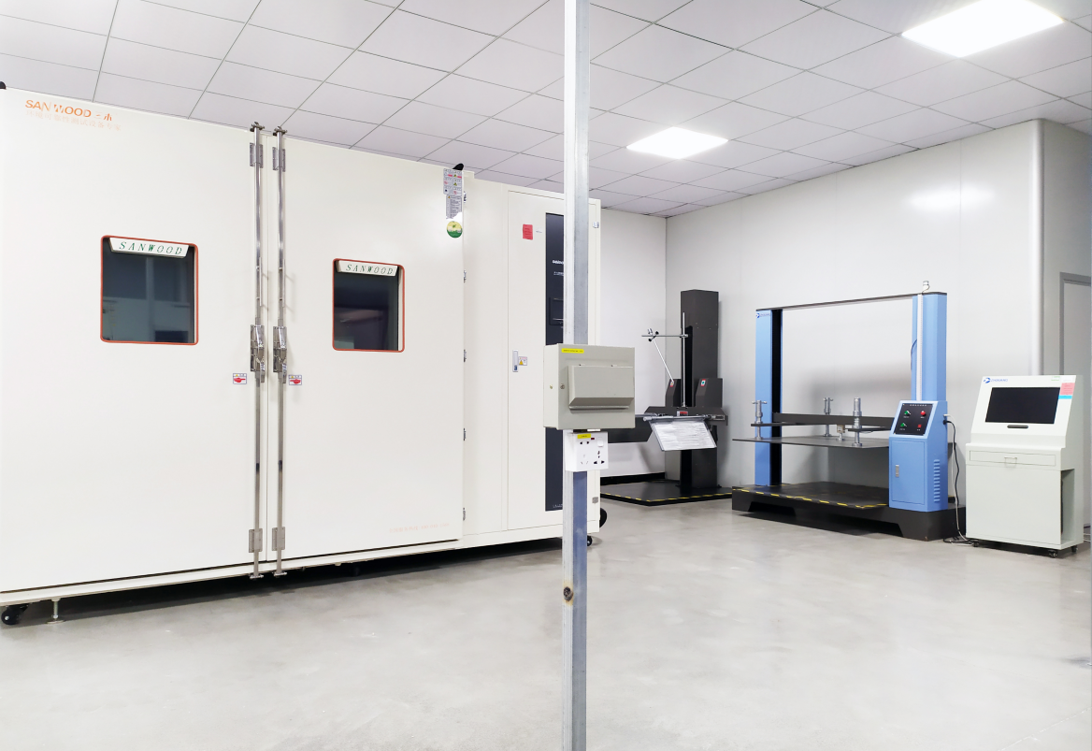
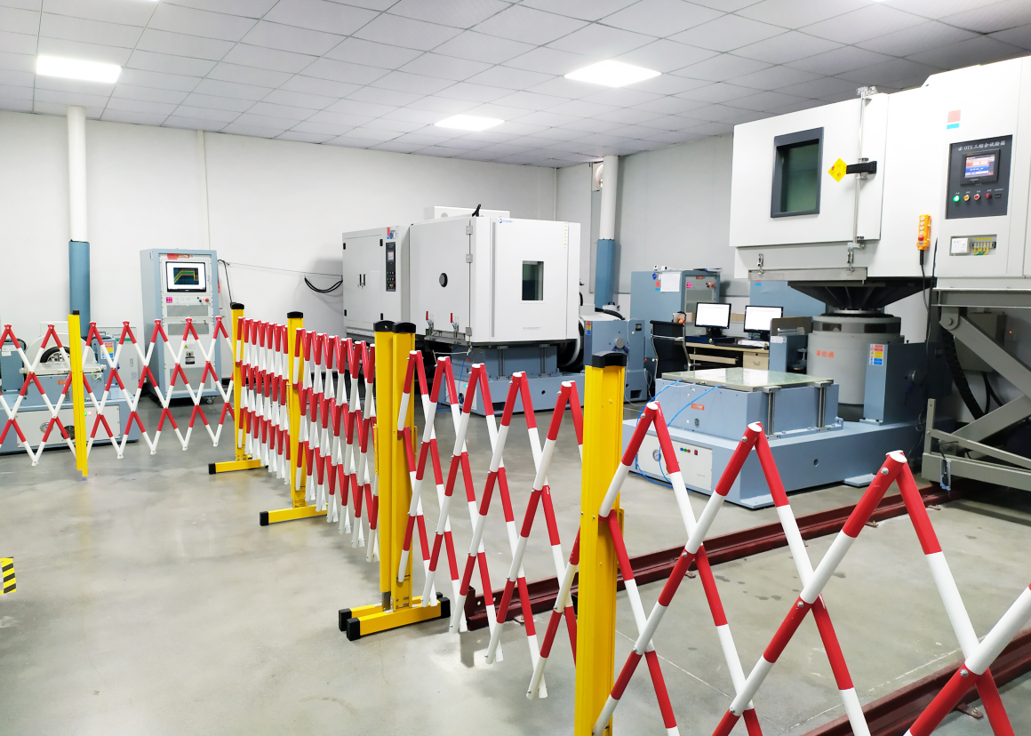
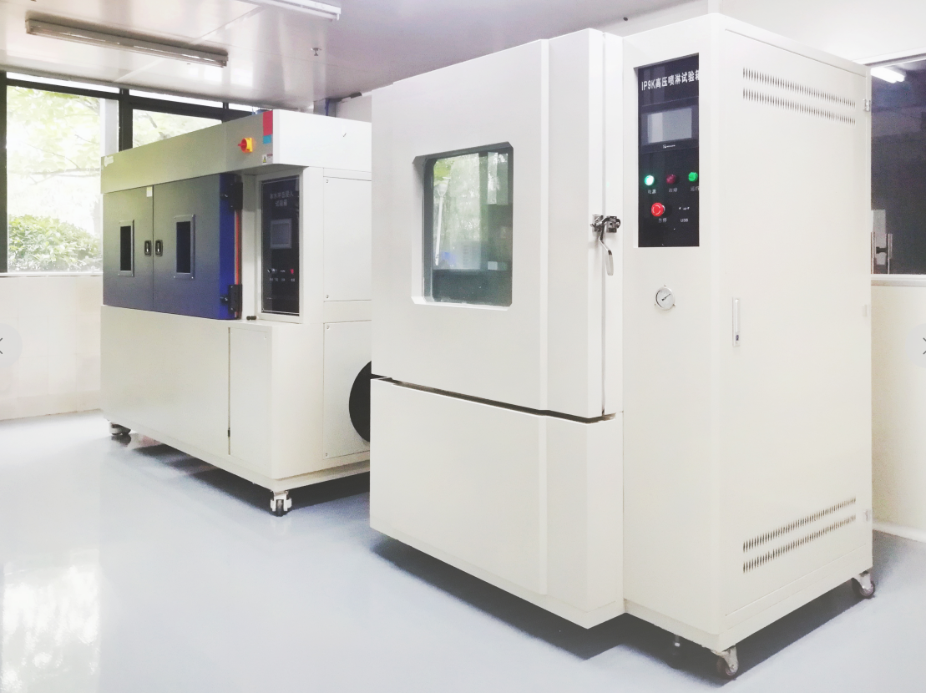
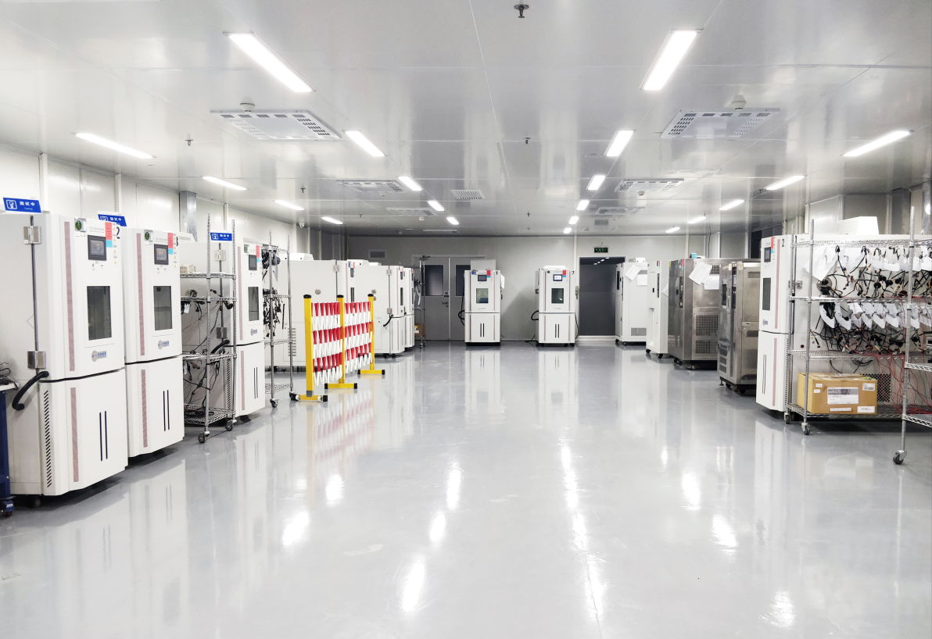
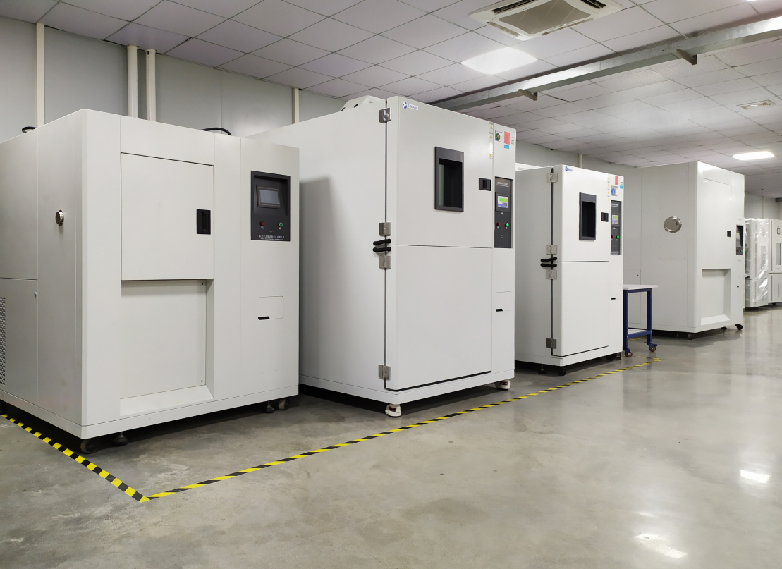
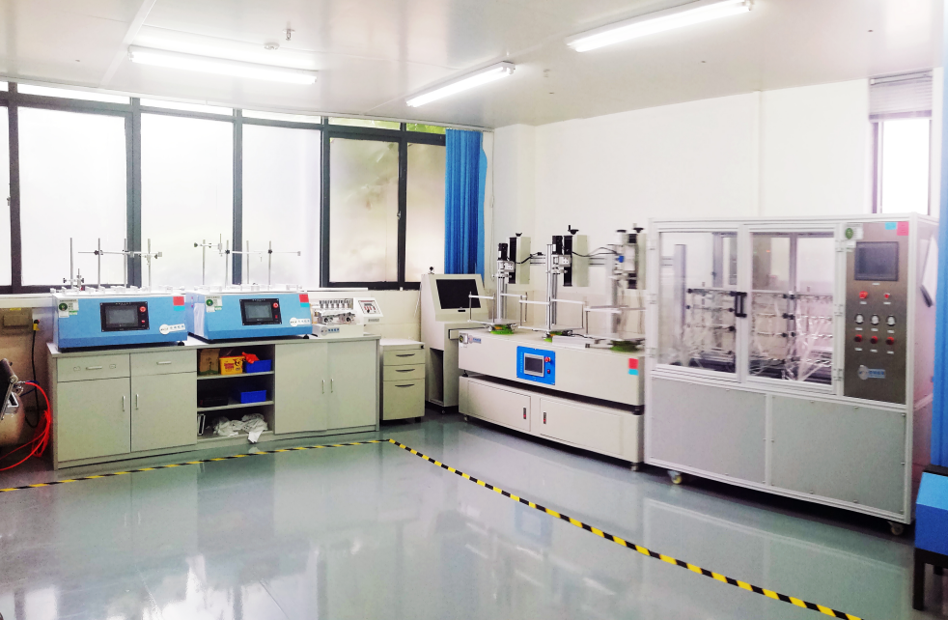
东电检测可靠性实验室
东莞
2间环境可靠性实验室，面积2000平，设备200多台
天津
1间环境可靠性实验室，面积800平，设备100多台
气候、机械、化学、包装运输类可靠性检测
可靠性分析，环境剖面分析，试验剪裁，测试评估
专业的可靠性检测和分析团队

Slide 11
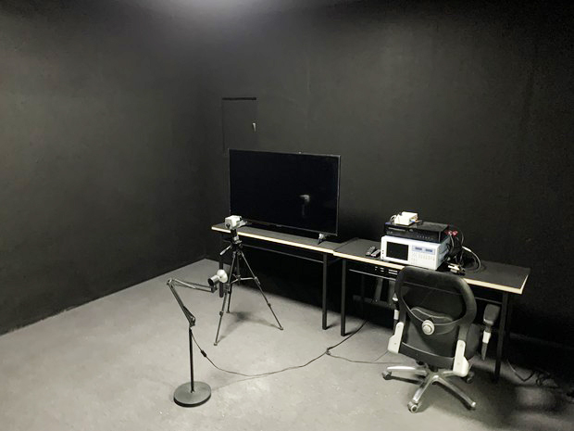
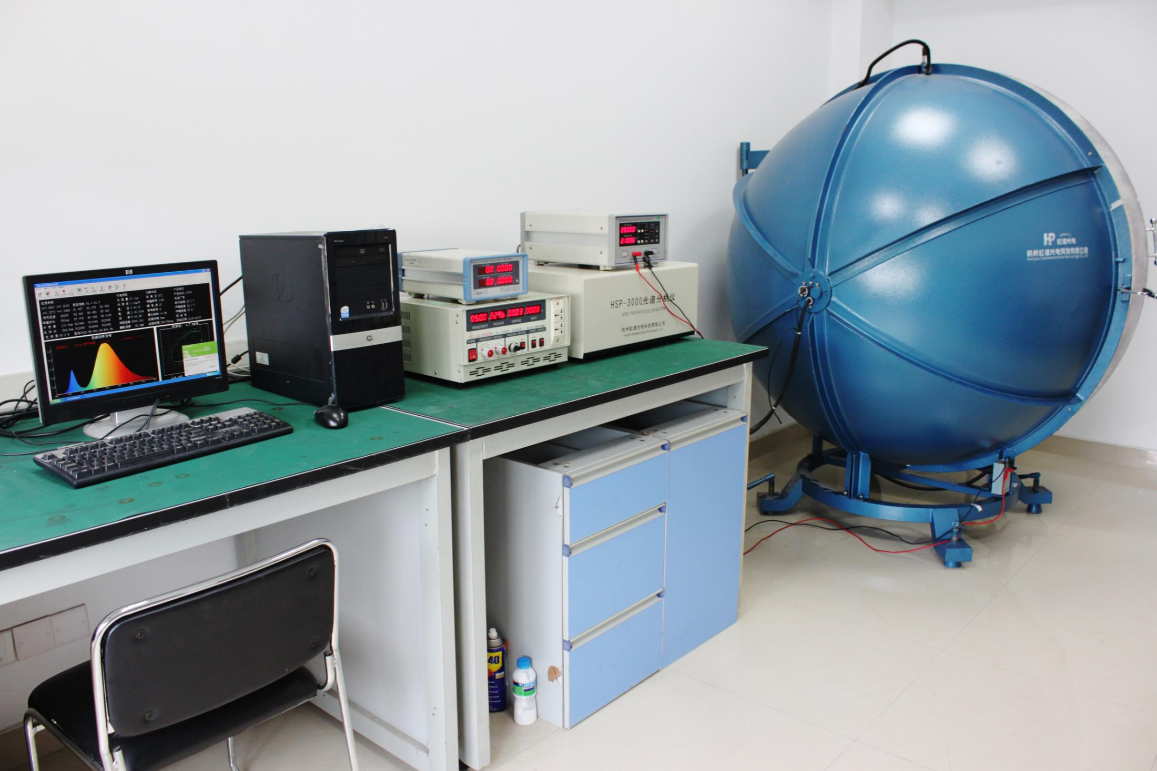
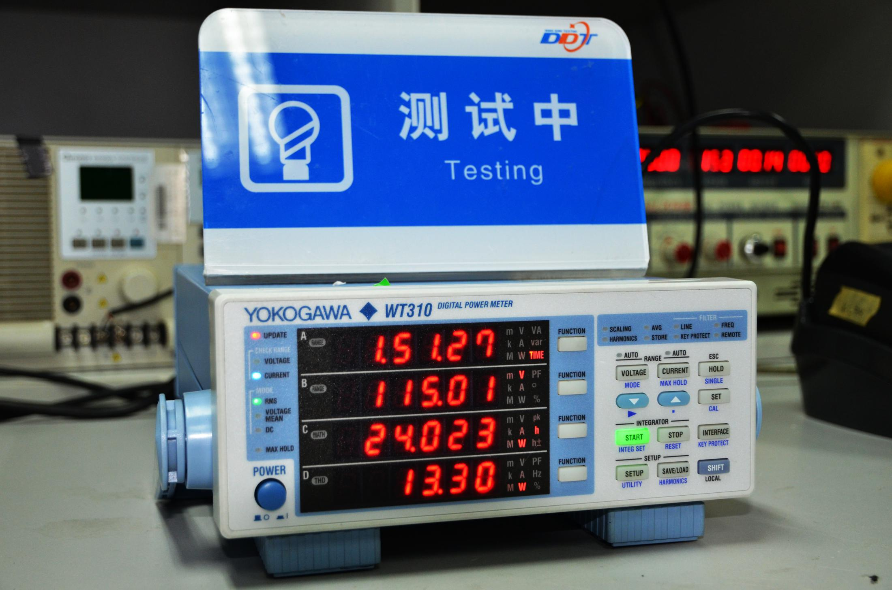
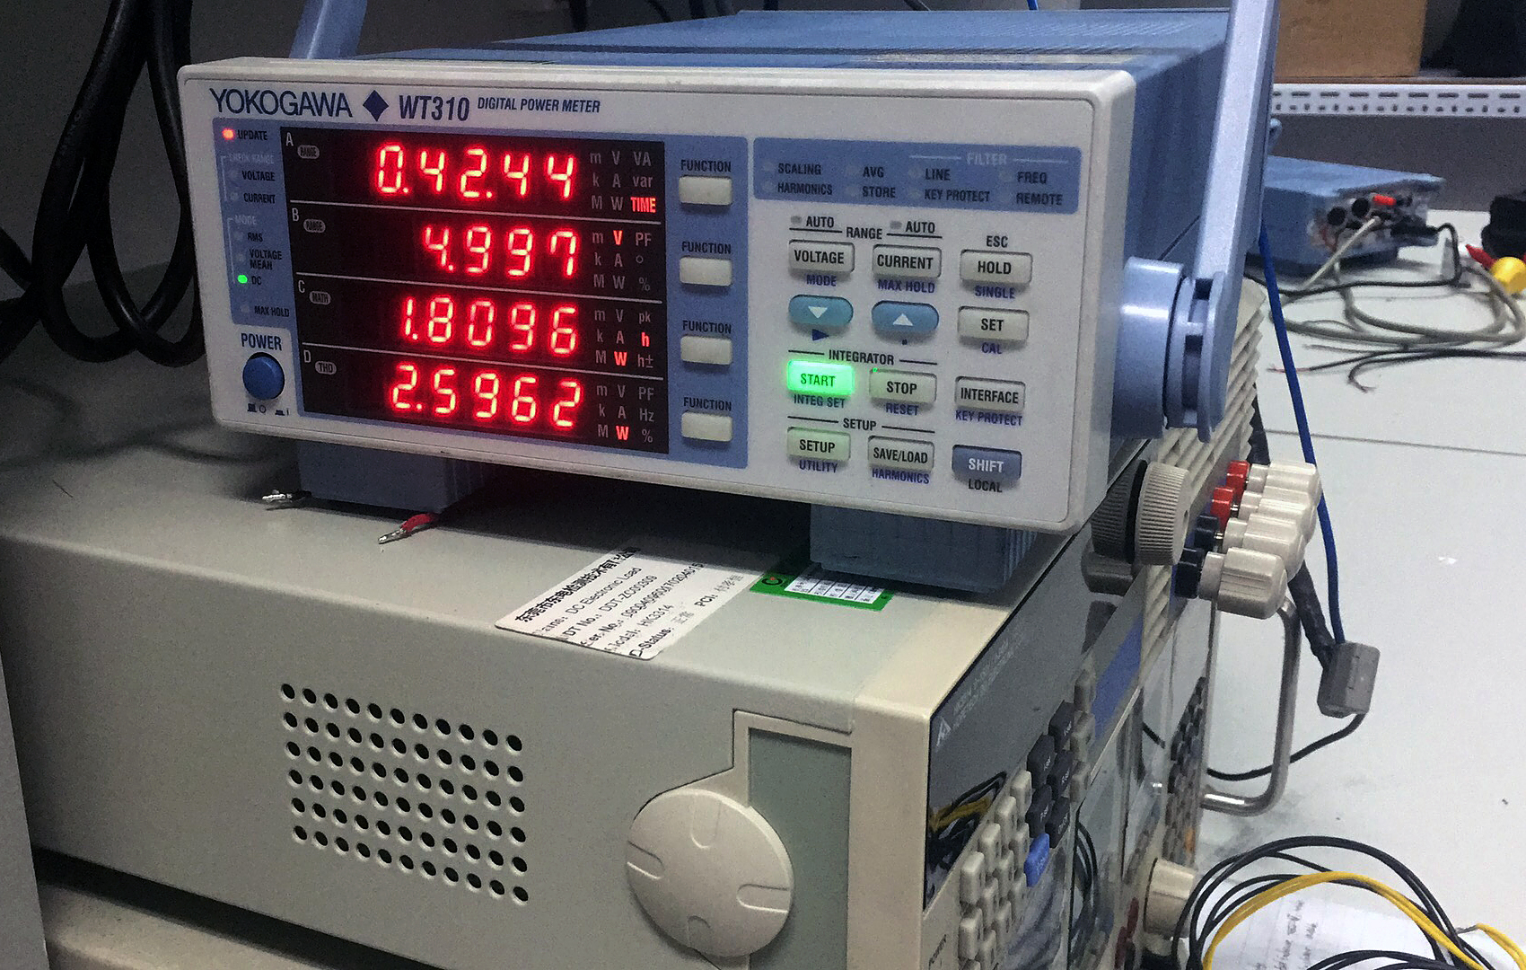
东电检测能效实验室
拥有设备：实验室配有积分球，光度分布计，耐久房，等专业的能效测试设备；
测试项目：Energy star, CEC, NRCan, DOE, ErP, GEMS, KMEPS等能效认证。
服务
范围
产品能效测试服务
欧洲，美国，欧洲，加拿大，韩国等相关能效认证服务
产品能效咨询、设计、整改等服务
实验室场地租用服务

Slide 12
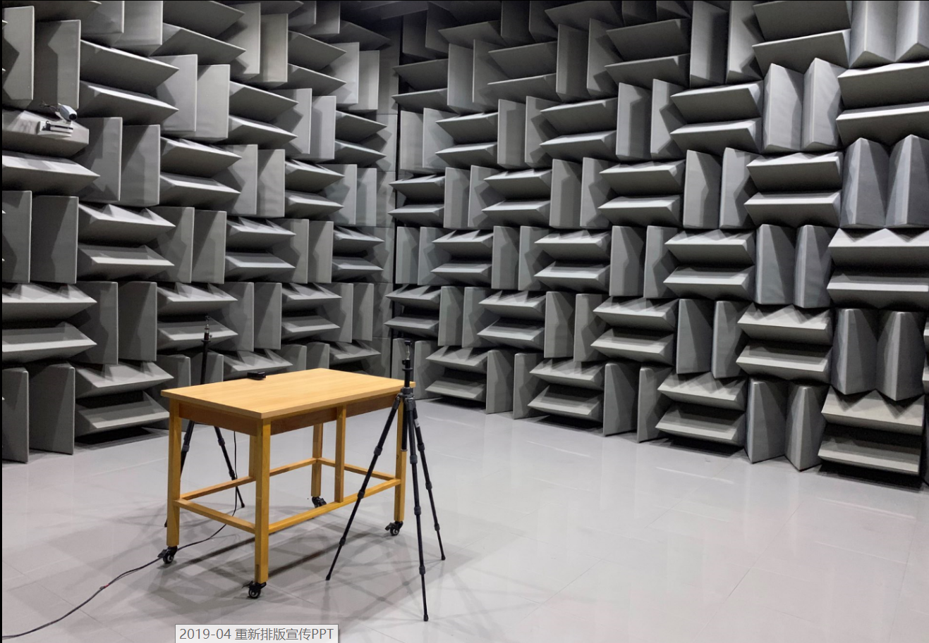
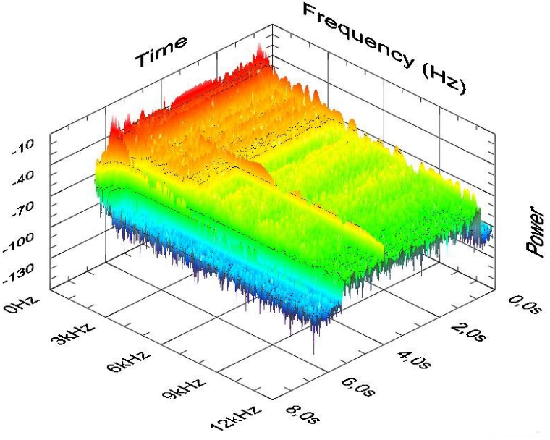
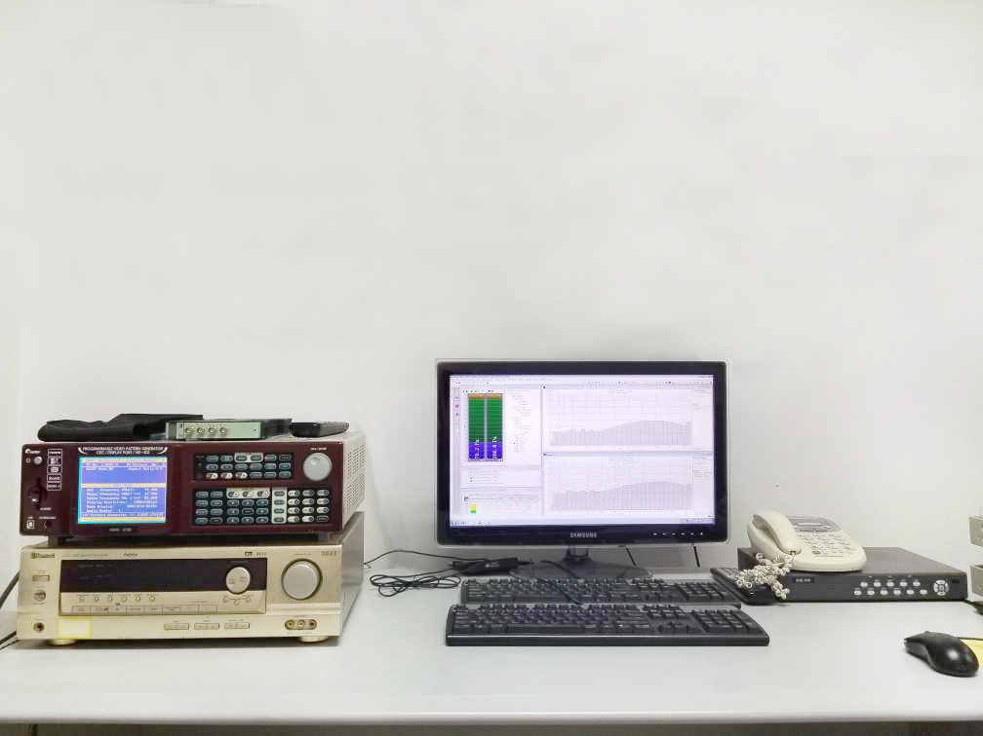
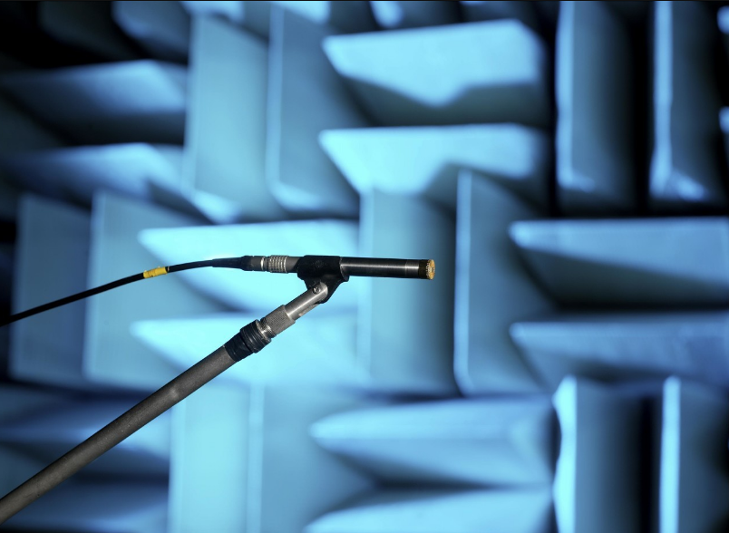
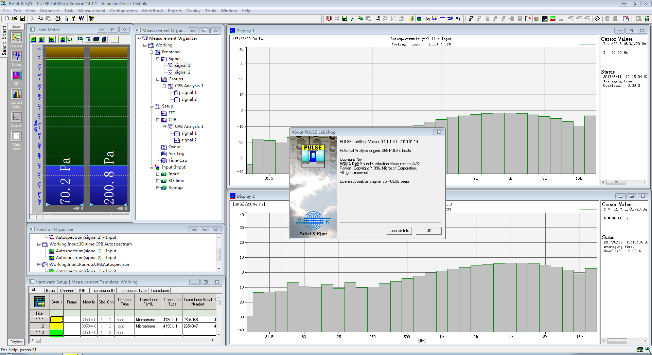
东电检测声学实验室
实验室配置及能力：
半消音室位于天津检测基地；
依据：ISO 3745, GB/T6882 设计建造；
本底噪声：<18dBA、截止频率：100Hz、尺寸：6m x 6m x 4m；
产品声学指标测试和噪音测试。
Notes:
让天津那边拍张声学实验室外面设备的照片，和软件测试截图

Slide 13
汽车电子主要合作客户
合作车厂
主要客户

Slide 14
东电检测产品认证服务
10年产品认证经验
专业的国际认证团队
40多项认证资质
50多个国家和地区的70多项产品认证

Slide 15
主要产品认证服务项目
国家或地区 | 认证项目
Australia | RCM, SAA, GEMS
South Africa | SABS, COC, LOA, ICASA
China | CCC, CQC, SRRC
Japan | VCCI, PSE, MIC(Telec), S-JET
Korea | KC
India | BIS, WPC,
Singapore | PSB, IDA, COC
Ukraine | DOC, EAC
Yemen | MTIT
Israel | SII, MOC
Kuwait | MoC
Pakistan | PTA
Philippines | NTC
国家或地区 | 认证项目
Bahrain | DWLF/TRA
Bangladesh | BTRC
Cambodia | MPTC, ISC
Chile | SUBTEL
Costa Rica | SUBTEL
Ecuador | CONATEL
Indonesia | SDPPI
Jordan | TRC
Saudi Arabia | SASO, CITC
Taiwan | NCC, BSMI
Nigeria | NCC
Kenya | CCK
国家或地区 | 认证项目
U.S.A | FCC、UL、ETL、CEC、DOE、Energy、Star
Canada | IC、NRCan
Mexico | NOM、IFTEL
Brazil | ANATEL、UC、INMETRO
Argentina | CNC
Europe | CE、RED、ERP、E-Mark、GS、TUV、Mark
Russia | EAC、FAC
International Standard | CB
Industry Standard | BQB, WI-FI
Thailand | NTC, TISI
The United Arab Emirates | TRA
Malaysia | SIRIM , ST
Qatar | ICT

Slide 16
部分产品认证证书展示

Slide 17
主要合作机构

Slide 18
THANK YOU
DDT
2024
感谢聆听！

